Slide 1
XAM 101 - Setup

Slide 2
모바일 앱 개발하기
모바일 앱 개발 방법으로 가장 많이 사용되는 것을 3가지 꼽을 수 있습니다.
각개전투
웹 기술 이용
Xamarin

Slide 3
기존 개발 방법의 문제점 ☹
개발 언어와 환경이 달라서 불편합니다!
같은 일을 꼭 두번씩 해야하나요?
iOS | Android | Windows
Objective C 또는 Swift | Java | C#
XCode | Android Studio | Visual Studio

Slide 4
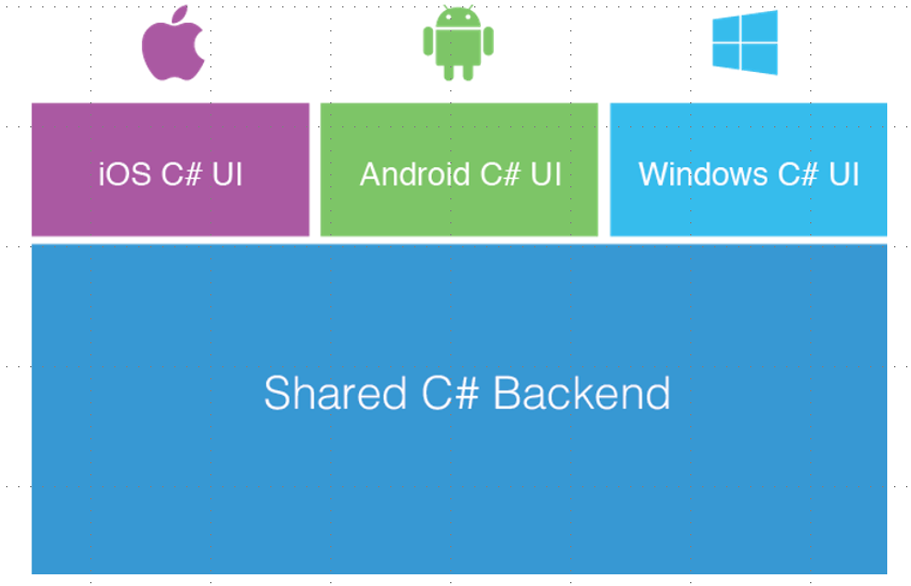
Xamarin의 접근방식!
C#과 .NET을 이용하여 Native App 개발
Business Logic 공유가 가능

Slide 5
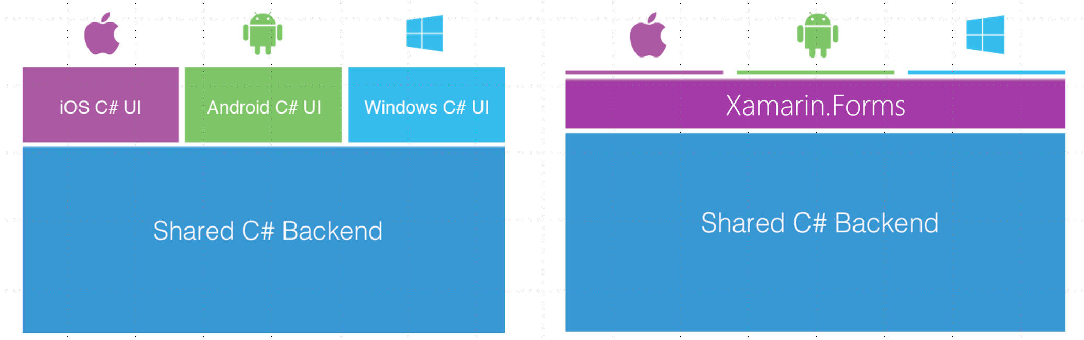
그럼, Xamarin.Forms 는?
Business Logic 뿐만 아니라, UI도 한번에 작업 가능
공유할 수 있는 부분이 더 많아지겠죠!

Slide 6
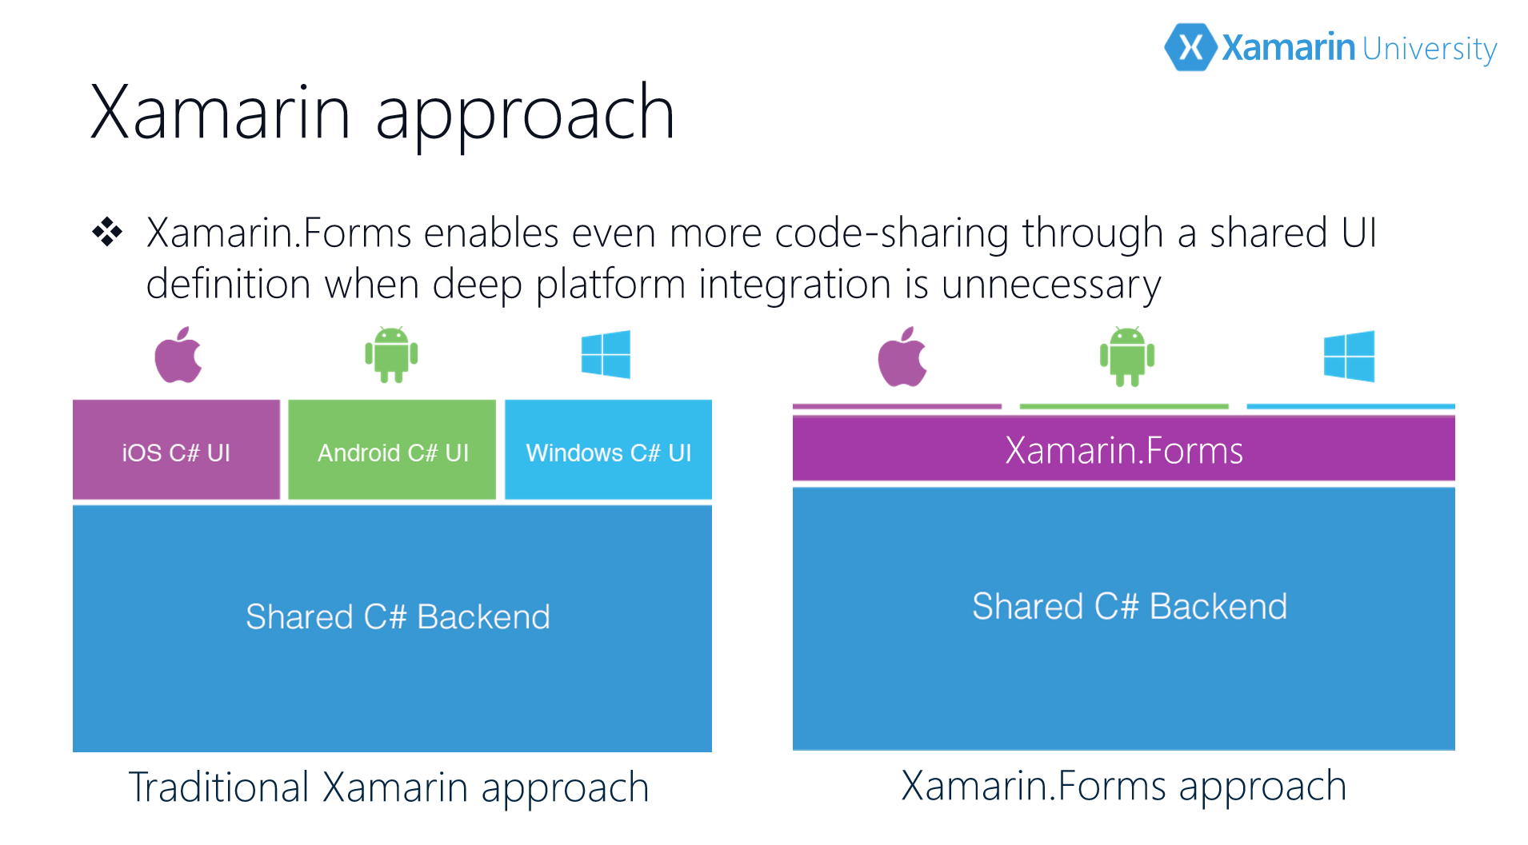

Slide 7
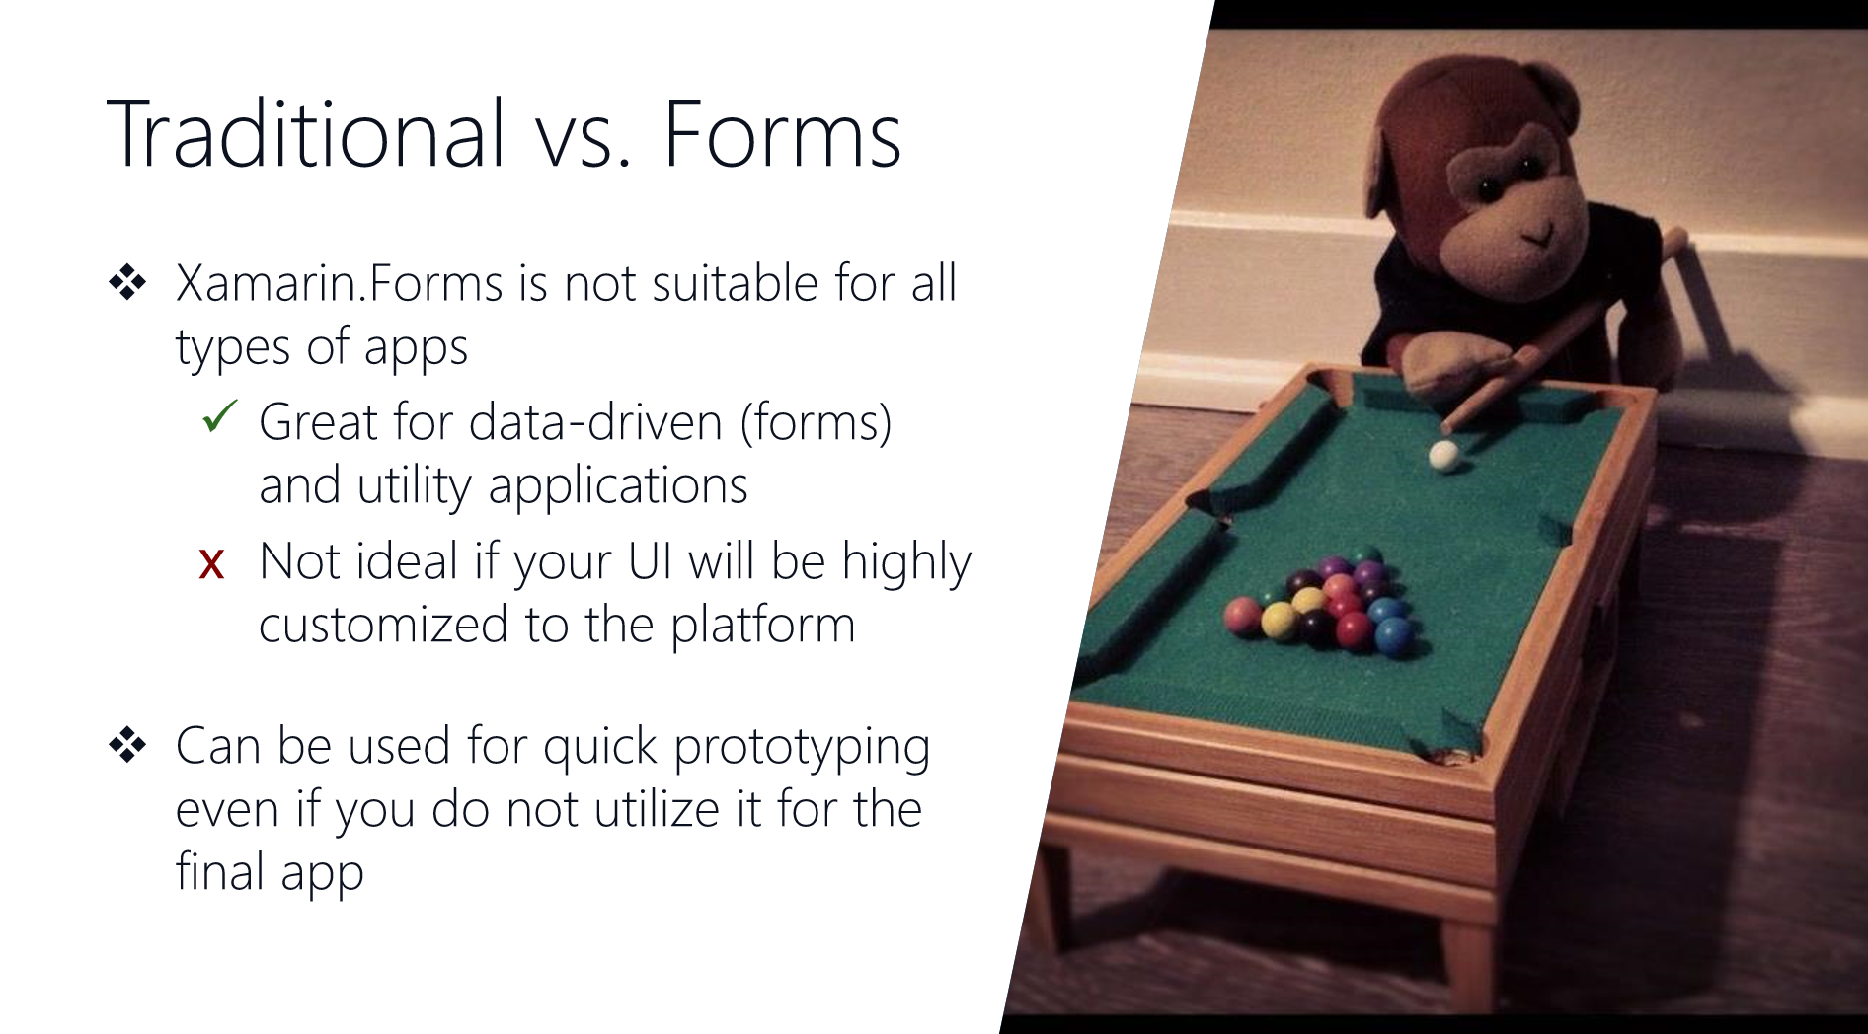

Slide 8
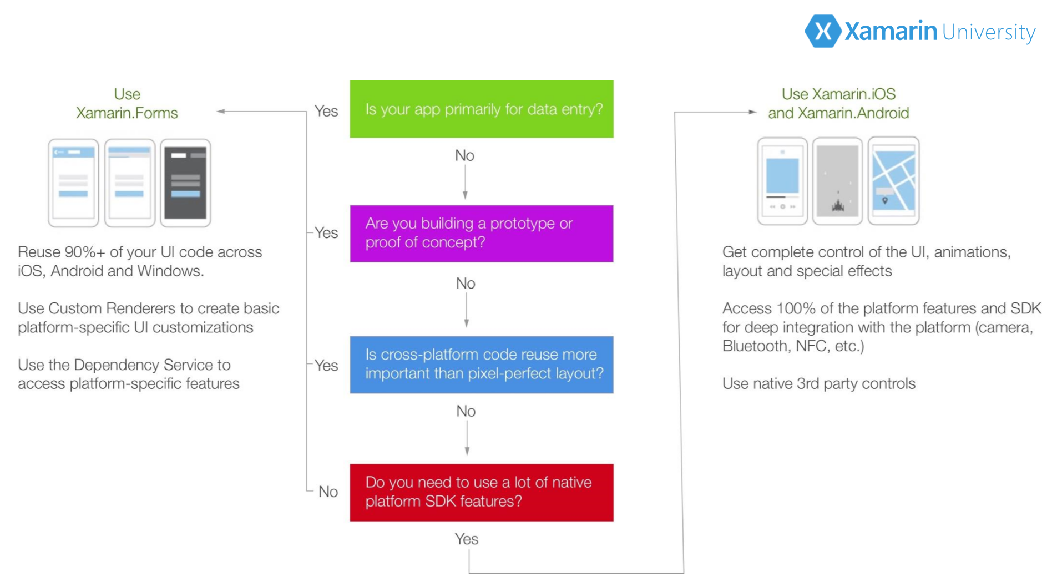

Slide 9
Installing Xamarin

Slide 10
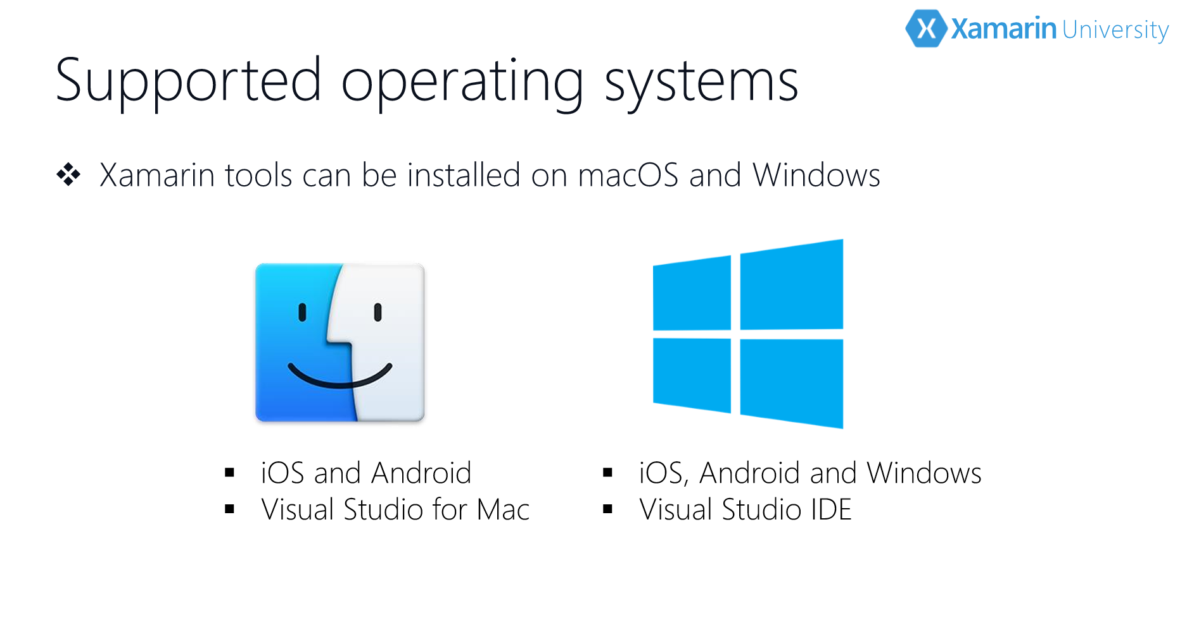

Slide 11
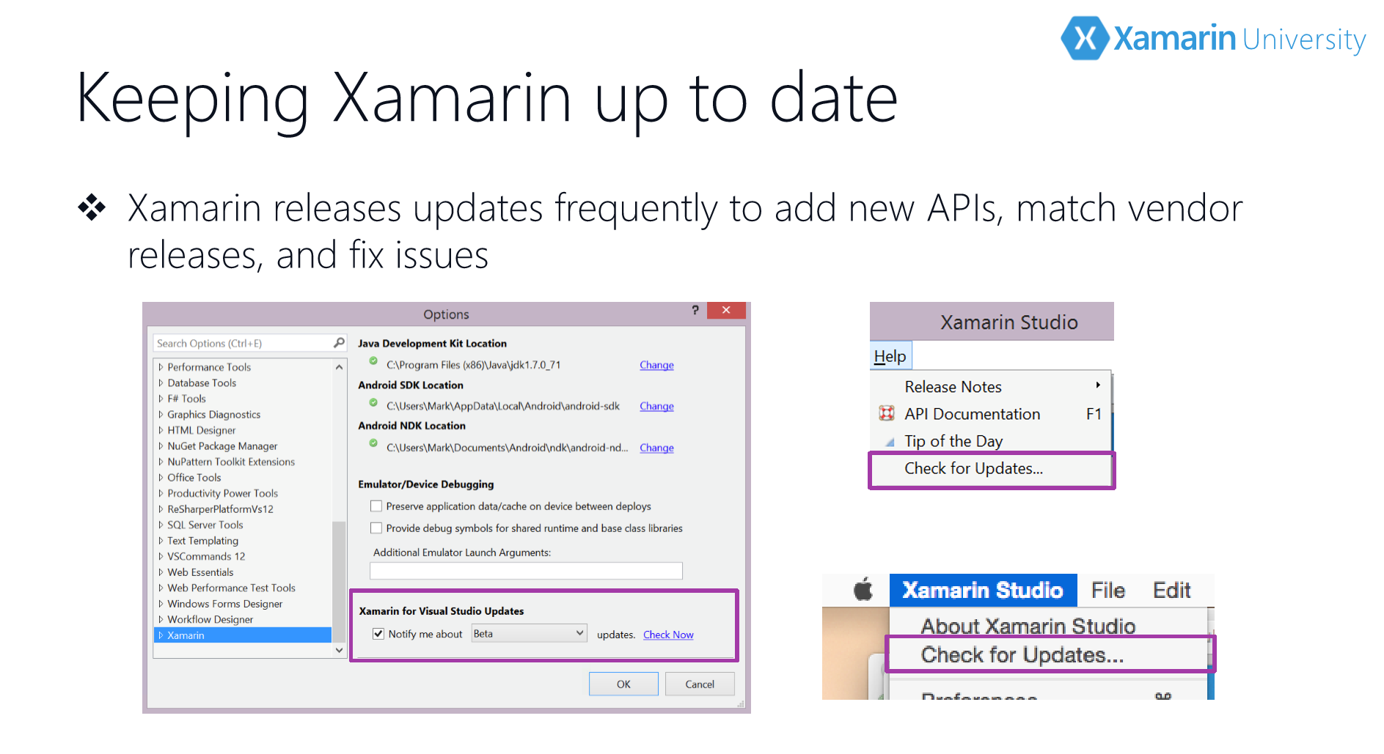

Slide 12
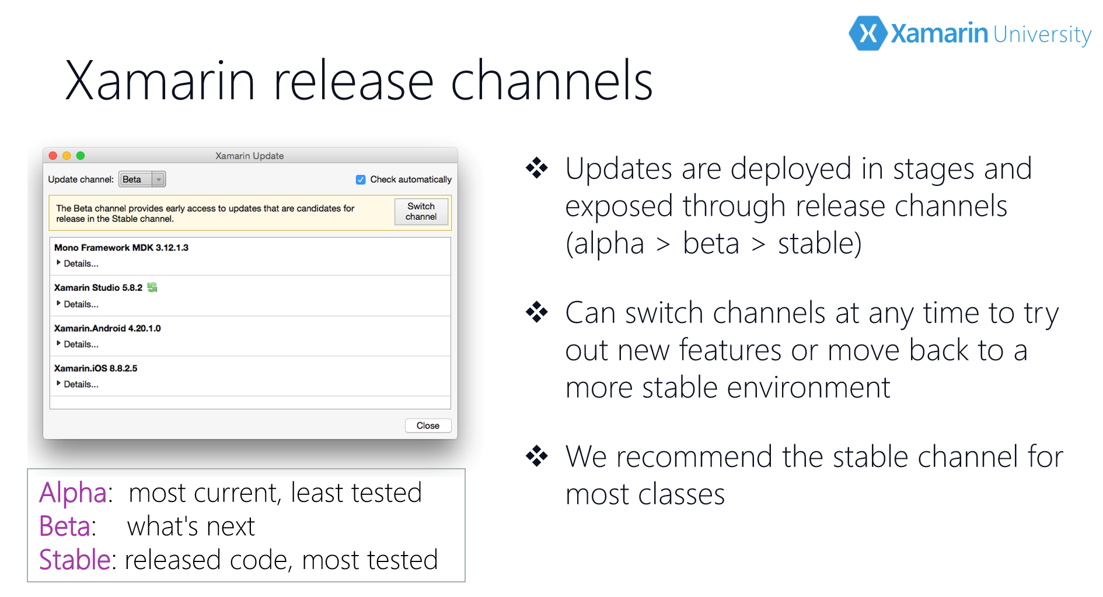

Slide 13
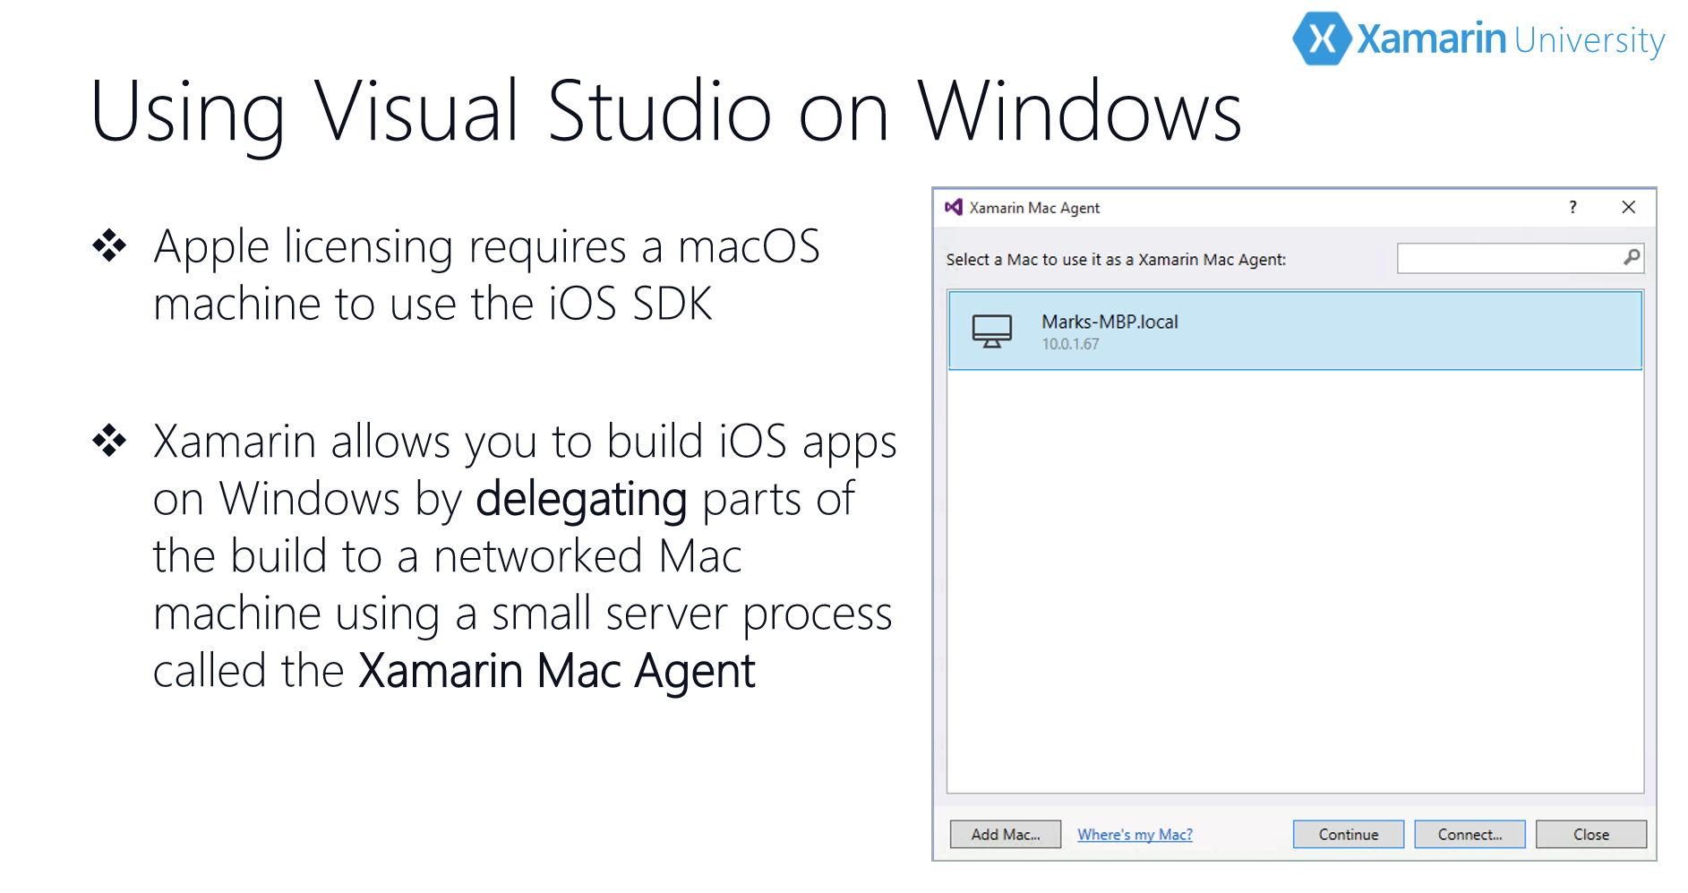

Slide 14
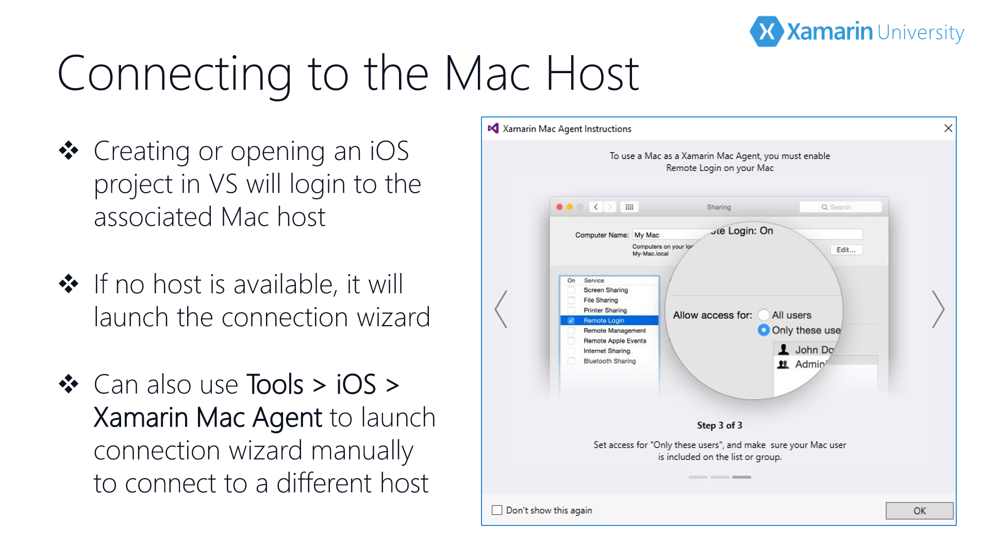

Slide 15
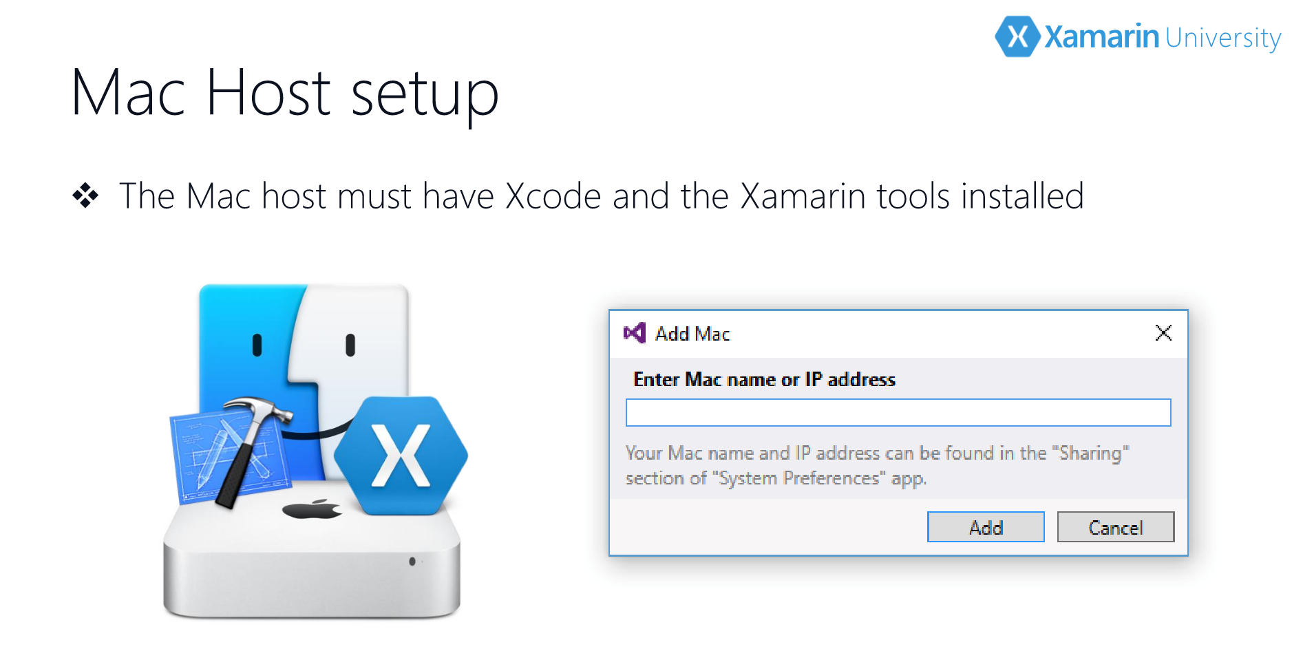

Slide 16
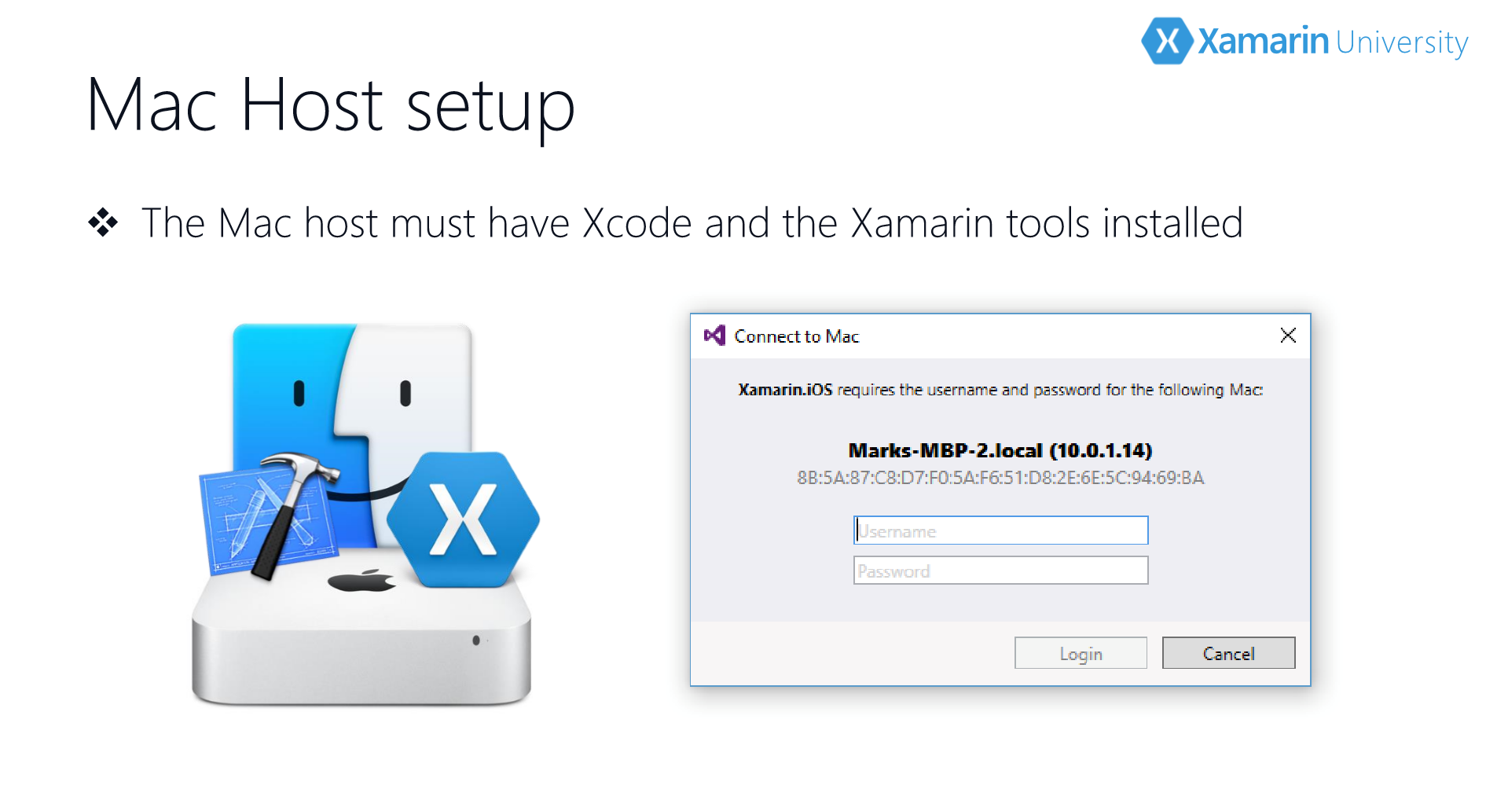

Slide 17
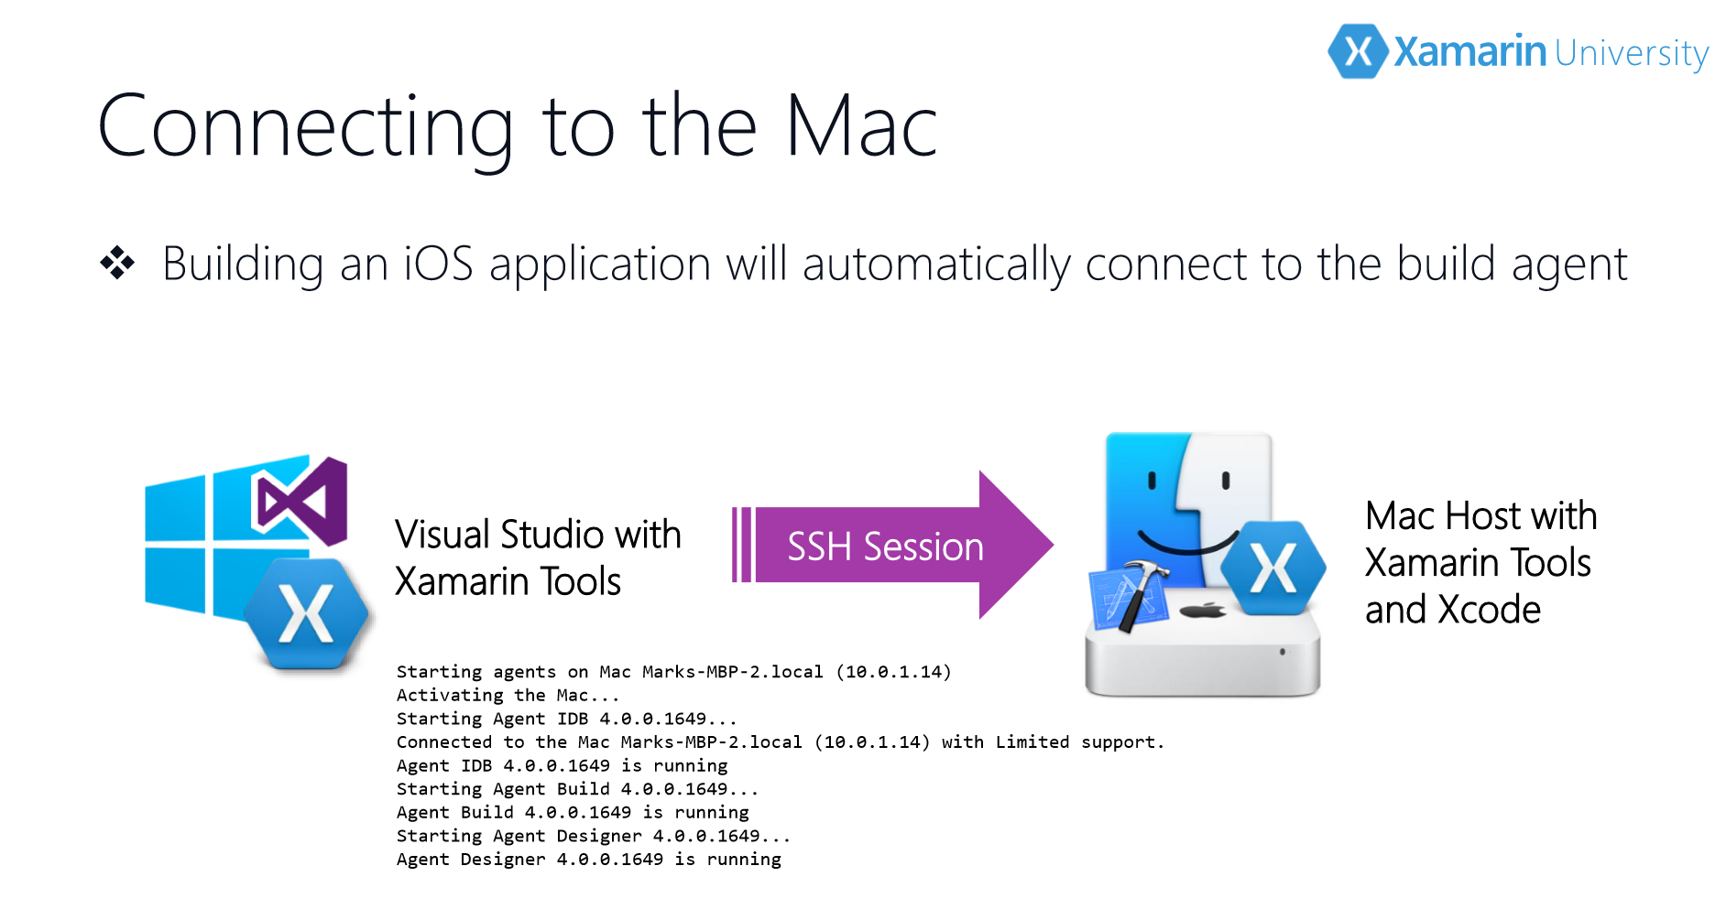

Slide 18
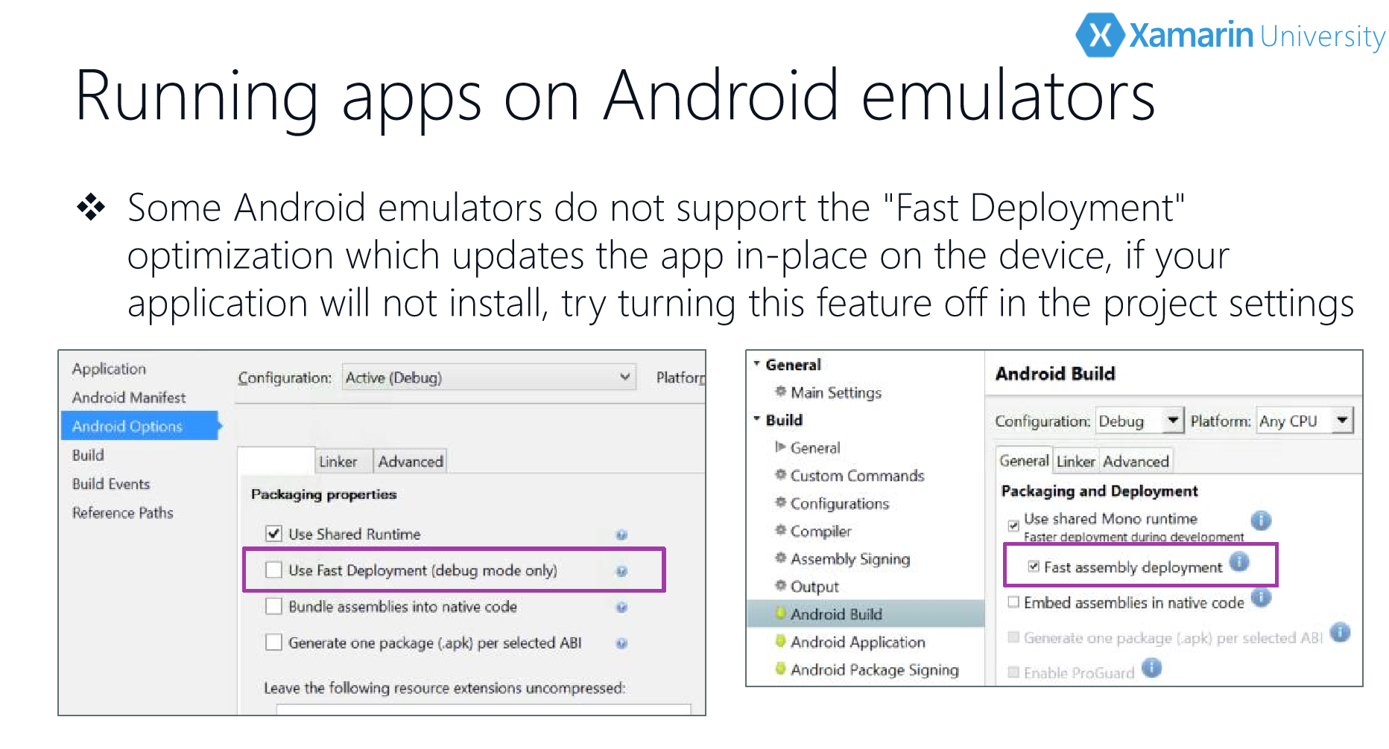
Notes:
http://stackoverflow.com/questions/1554099/why-is-the-android-emulator-so-slow-how-can-we-speed-up-the-android-emulator

